Slide 1
Sub-event detection in news data stream

Slide 2
OUTLINE
Introduction
Topic and story
Tracking
State of the art solutions
Problems with Tracking
Newsworthy metrics
User generate data
Sub event detection
Evaluation
applications
Notes:
ابتدا به طور خلاصه یه معرفی خواهم داشت از موضوع و در ادامه مفاهیم اصلی رو تعریف میکنم.
پروپوزال من روی تسک Tracking تعریف شده و توضیحی از این تسک ارایه میدم و بهترین راه حل هایی که تاحالا ارائه شده رو به کلی توضیح میدم خدمتتون.
در ادامه یه سری مسائل با تسک tracking داریم که به بیان مساله میپردازم و راه حل هایی که به نظر میتونه مسائل رو حل کنه عرض مکینم.
نهایتا به تعریف اصلی موضوع پروپوزال میپردازم ☺ و نهایتا روش ارزیابی و کاربردها رو در موردشون صحبت خواهم کرد.

Slide 3
introduction
TDT
Topic tracking
Event tracking
Story link detection
Link detection
Topic detection
Event detection
New event detection
First story detection

Slide 4
Topic and story
A topic is :
A seminal event or activity, along with all directly related events and activities.
A story is:
a topically cohesive segment of news that includes two or more declarative clauses about a single event.
Notes:
تاپیک رو به عنوان یک اتفاق یا فعالیت اولیه و تمام اتفاقات و حواشی اون میدونیم.
یه مثالی که میتونه موضوع رو روشن کنه و تقریبا همه جا هم استفاده شده اینه که برای مثال، سقوط هواپیما به طور کلی میتونه به عنوان یک topic در نظر گرفته بشه اما سقوط هواپیمای فلان کشور در یک تاریخ خاص یک instance با نمونه از موضوع سقوط هواپیماست که به عنوان یک event ما اونو مشناسیم. حالا به طور سلسله مراتبی هم میتونیم تعریف topic و event رو عوض کنیم. اما چیزی که اینجا ما روش خیلی تاکیید داریم تمام متون خبری حول و حوش یک رویداد خبری است. حالا رویداد خبری میتونه به وسعت چیزی مثل انتخابات آمریکا باشه که خیلی طولانی و گستردس یا میتونه یک رخداد خبری باشه که طول عمرش نهایتا یکی دو هفته بیشتر نیست مثل همون جریان بمب افکن های روسی که تو همدان مستقر شدن.
استوری هم به عنوان یک تیکه منسجم از مجموعه داده های خبری در نظر میگیریم که یک یا چندتا گزاره خبری در باره یک event خاص رو داره بیان میکنه. حالا ما اینجا هر سند خبری که در مورد یک رخداد داره حرف میزنه رو یک Storyمیدونیم.

Slide 5
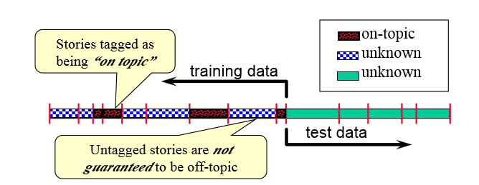

Topic tracking task
To detect the story that discuss the target topic, in
Multiple source stream.
training: given a stream of sample stories, with $N_{t}$ of them known as discuss a given target topic.
Test: Find all subsequent stories that discuss the target topic.

Slide 6

State of the art solutions:
Improved KNN and Rocchio:
Document representation:

Slide 7



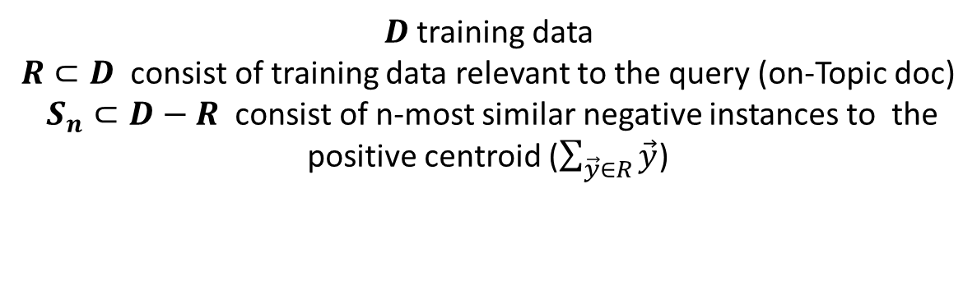
Rocchio
$D$training data
$R⊂D$consist of training data relevant to the query (on-Topic doc)
$S_{n}⊂D−R$ consist of n-most similar negative instances to the positive centroid ($\sum_{\vec{y}∈R}{\vec{y}}$)

Slide 8

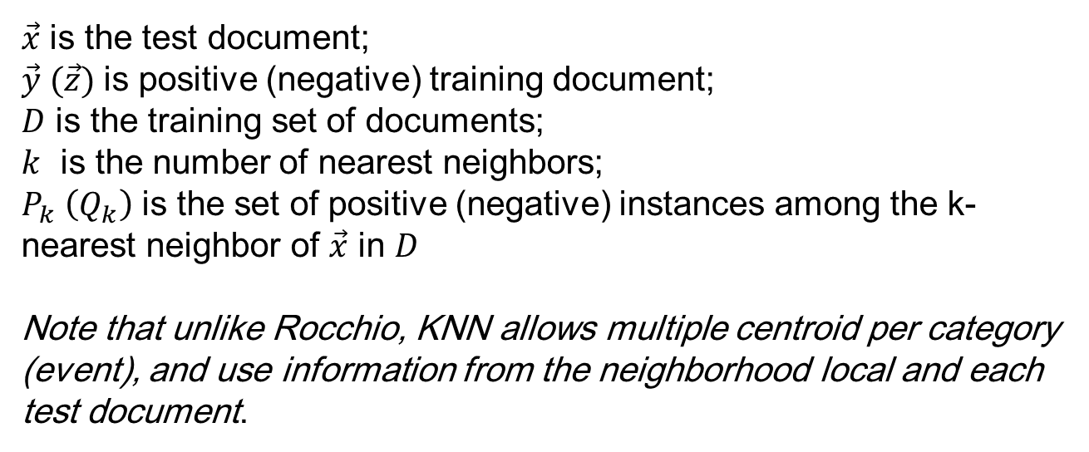
KNN
$\vec{x}$ is the test document;
$\vec{y} (\vec{z})$ is positive (negative) training document;
$D$ is the training set of documents;
$k$ is the number of nearest neighbors;
$P_{k} \left(Q_{k}\right)$ is the set of positive (negative) instances among the k- nearest neighbor of $\vec{x}$ in $D$
Note that unlike Rocchio, KNN allows multiple centroid per category (event), and use information from the neighborhood local and each test document.

Slide 9
KNN dilemma
The performance of KNN depends on the choice of the value of k.
optimal performance of KNN typically occur with using a relatively large value of k.
Using a large value of k will retrieve many negative examples
Using a small value of k will cause the system to retrieve only negative examples for a test document unless it is very close to a positive training example.

Slide 10
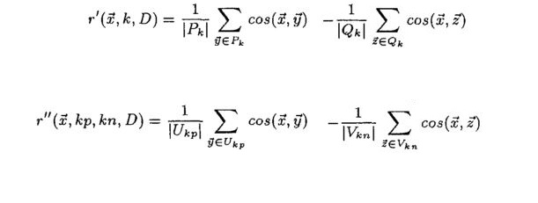
Improved KNN

Slide 11
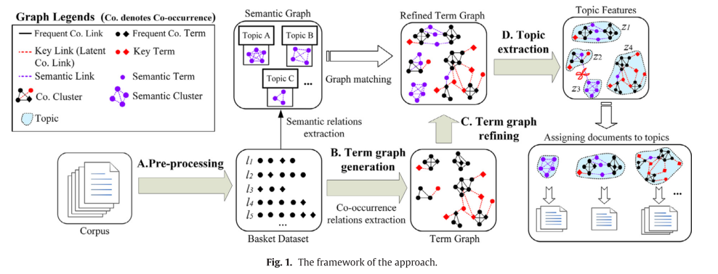
State of the art solutions:
Topic detection: LDA + Co-occurrence Graph

Slide 12
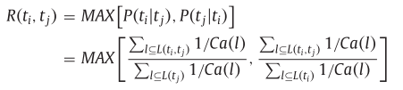
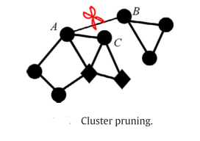
Co-occurrence graph generation
Generating Co-occurrence Clusters
Optimizing the clusters Clusters

Slide 13
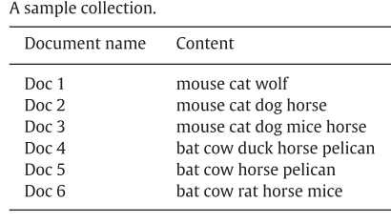
An example:

Slide 14
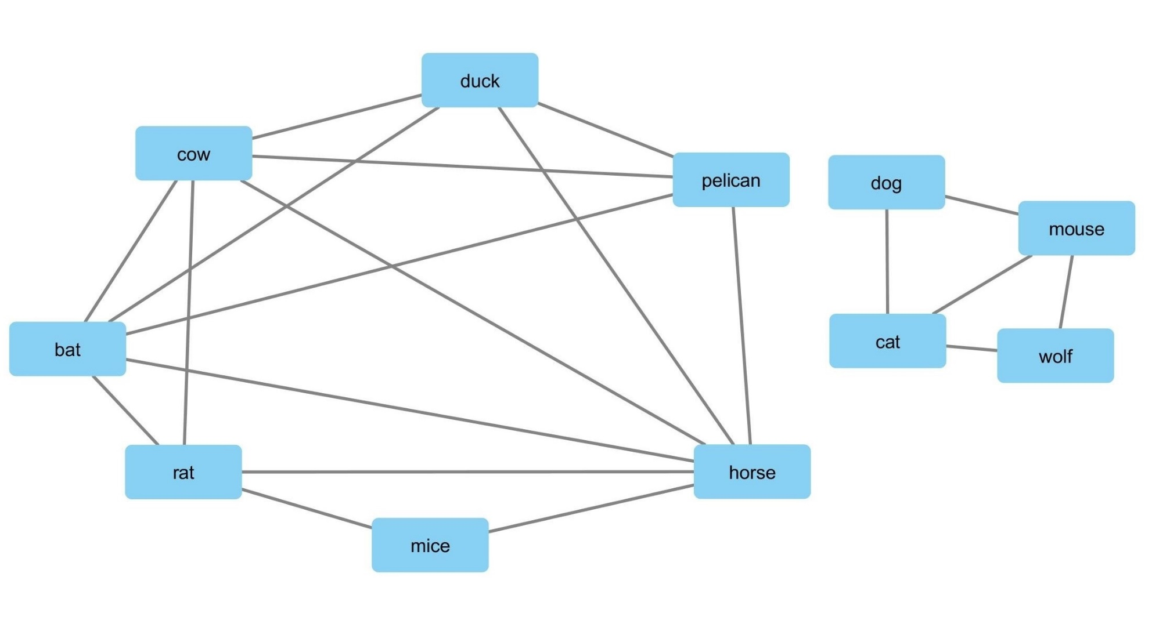

Slide 15

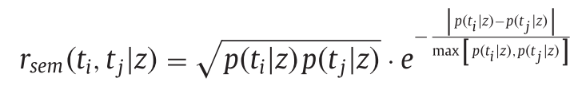
Extracting semantic graph
For each topic, the terms with the probabilities higher than half of maximum of the probability distribution are picked up (candidate terms)
remove the duplicated terms from the candidates
calculate the semantic values for each topic’s candidates:
Calculate the Semantic weight:

Slide 16
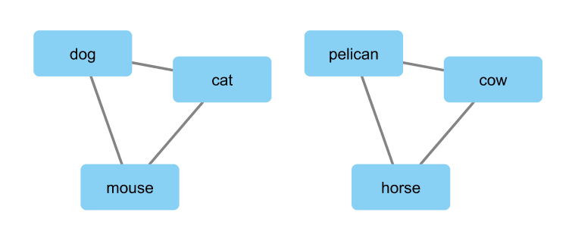
Extracting semantic graph

Slide 17


Topic extraction from the refined term graph
Calculating the feature vector for each topic:
Measuring the likelihood between topics and documents:

Slide 18
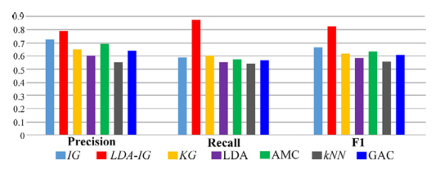

Slide 19
problems:
Find all subsequent stories that discuss the target topic.
Duplicated document
Lexical variation
Unimportant document
Notes:
مثالش هم خبر درباره سرشماری نفوس و مسکن که با یه سرچ ساده اونقدر سند برمیگرده که بیشتر این اسناد هم به درد کاربر نمیخوره.
مثلا کلی خبر درباره شروع آمارگیری در فلان استان

Slide 20
Newsworthy metrics
duration of an event
visibility of an event to the general public
blog postings written about the event
User generated data (Telegram, Twitter, comments)
controversial discussions

Slide 21
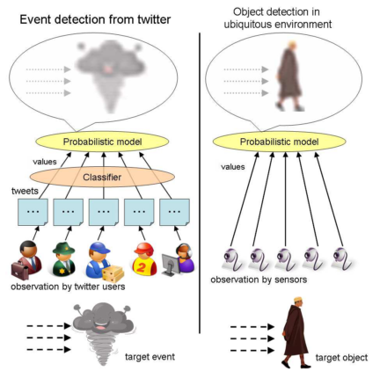
User generated data
Earthquake Shakes Twitter Users:
Real-time Event Detection by Social Sensors

Slide 22
Sub-event detection
events usually evolve (e.g., natural disasters, protests, etc.) and therefore, for most events, there is a set of sub-events nested within them.
Users generate novel data when a new sub- event occurs.
The content of the new data is different from the previous and it represents the current state of the event.

Slide 23
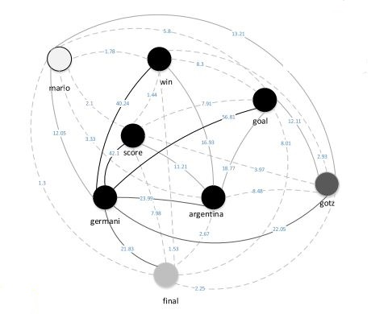

Slide 24
Sub-event detection challenges
Time interval
Event based Time interval
Set time interval based on congestion control mechanism.
newsworthy metrics+ subevent detection+ tracking techniques.

Slide 25
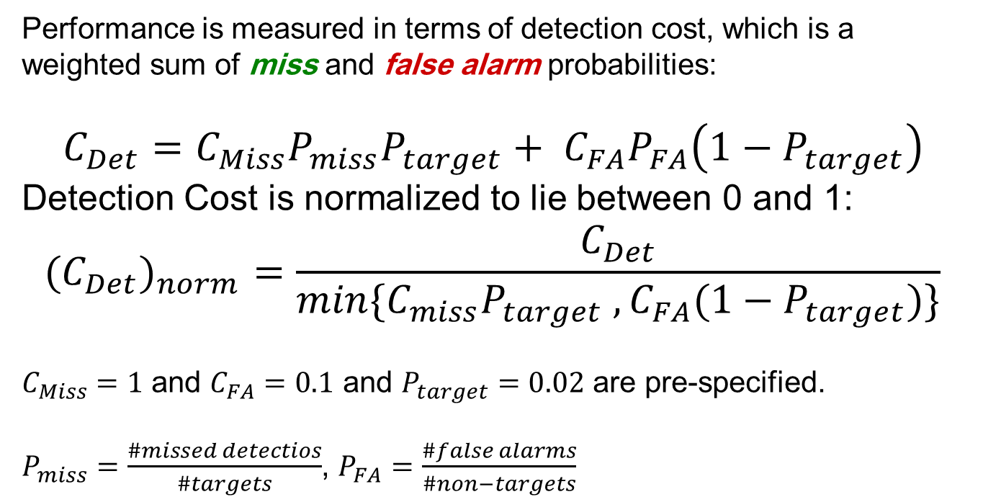
Evaluation Methodology
Performance is measured in terms of detection cost, which is a weighted sum of miss and false alarm probabilities:
$C_{Det}=C_{Miss}P_{miss}P_{target}+ C_{FA}P_{FA}\left(1−P_{target}\right)$
Detection Cost is normalized to lie between 0 and 1: $${{(C}_{Det})}_{norm}=\frac{C_{Det}}{min⁡\{C_{miss}P_{target} , C_{FA}(1−P_{target})\}}$$
$C_{Miss}=1$ and $C_{FA}=0.1$ and $P_{target}=0.02$ are pre-specified.
$P_{miss}=\frac{\#missed detectios}{\#targets}$, $P_{FA}=\frac{\#false alarms}{\#non−targets}$

Slide 26
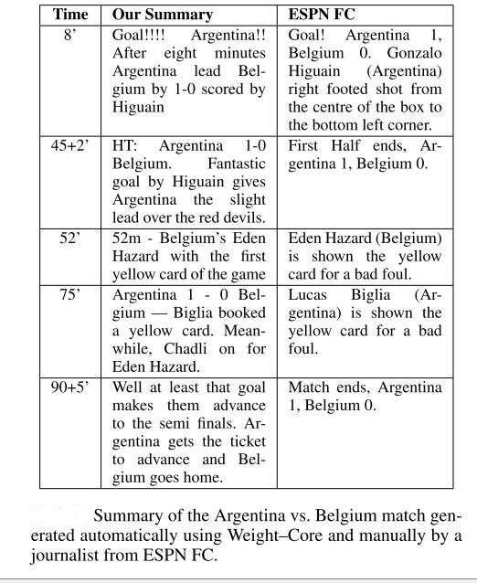
Application
News summarization
Storyline extraction

Slide 27
Thank You

